Slide 1



QA בודק תוכנה
אלכס גורבצ'וב

Slide 2












בדיקות במחזור חיי הפיתוח
רמות הבדיקה
בדיקות רכיבים )בדיקות יחידה(
בדיקות רכיבים נקראות גם בדיקות יחידה, בדיקות מודול או בדיקות תכנית. רמת בדיקה זו מתמקדת ברכיבים בודדים אשר ניתן לבדוק בנפרד. בדיקות יחידה יכולות לכלול בדיקות פונקציונליות, בדיקות לא פונקציונליות (לדוגמא: ניצול משאבים וזליגת זיכרון, בדיקות חוס), ובדיקות מבניות (כגון כיסוי הסתעפויות). בדר"כ בבדיקות יחידה יש צורך לגשת לקוד, ולכן בדר"כ יבוצעו ע"י המפתח של הרכיב.
מטרה: בדיקת כל רכיב בנפרד - ב"זום" גבוה":
אימות היבט תפקודי פונקציונלי ולא פונקציונלי של רכיבי התוכנה
הקטנת סיכוני מערכת
מציאת פגמים
העלאת רמת הביטחון ברכיב
מניעת פגמים (בפרויקט גמיש חשוב לוודא כי השינוי אינו גורם לנתק בתהליך)

Slide 3
בדיקות במחזור חיי הפיתוח
רמות הבדיקה
בדיקות רכיבים )בדיקות יחידה(
בדיקות רכיב מבוצעות לעיתים קרובות בבידוד משאר המערכת בהתאם למחזור חיי הפיתוח.
בדיקות רכיב לפעמים מצריכות:
אובייקטים מדומים
וירטואליזציה של שירותים
רתמות בדיקה - test harness (סביבת בדיקות המכילה תותבים ומנהלי התקן הנדרשת להרצת הבדיקות)
תותב - stubs (רכיב המשמש לפיתוח ובדיקת רכיב הקורא לרכיב אחר. תותב יכול להחליף את הרכיב השני לו הרכיב הנבדק קורא)
מנהלי התקנים - drivers (רכיב תוכנה או כלי בדיקות המחליף רכיב הקורא או מכיל לרכיב שנבדק)

Slide 4
בדיקות במחזור חיי הפיתוח
רמות הבדיקה
בדיקות רכיבים )בדיקות יחידה(
דוגמא: תוכנית שנבדקת מנגנת קבצי mp3 אשר נמצאים על מחשב המשתמש
המשתמש מזין את שם האמן שהוא רוצה לשמוע -> התוכנית מאתרת את הספרייה אשר מכילה את קבצי ה-mp3 הרלוונטיים לפי שם האמן -> התוכנית שולחת קריאה לנגן ה-mp3 לנגן את הקבצים שנשמעו
ניתן ליצור driver אשר יקבל כקלט את שם האמן, ויפיק את הספרייה שמכילה את קבצי ה-mp3 של אותו אמן. ה-driver למעשה מדמה את הקלט שנשלח לנגן ה-mp3.
. ניתן ליצור stub אשר יקבל קלט של הספרייה וידמה את הקריאה לנגן ה-mp3.

Slide 5
בדיקות במחזור חיי הפיתוח
רמות הבדיקה
בדיקות רכיבים )בדיקות יחידה(
מקורות המידע בשלב בדיקות היחידה הינם:
מפרטי עיצוב
קוד
מודלי נתונים
מפרט רכיבים

Slide 6
בדיקות במחזור חיי הפיתוח
רמות הבדיקה
בדיקות רכיבים )בדיקות יחידה(
אובייקט הבדיקות:
רכיבים Components
יחידות units
מודולים modules
מבני קוד code structures
מבנה הנתונים data structures
סיווגים - classes
מודול מסד נתונים Database modules

Slide 7
בדיקות במחזור חיי הפיתוח
רמות הבדיקה
בדיקות רכיבים )בדיקות יחידה(
פגמים טיפוסיים:
פונקציונליות שגויה
זרימת נתונים כושלת
קוד שגוי ולוגיקה

Slide 8
בדיקות במחזור חיי הפיתוח
רמות הבדיקה
בדיקות רכיבים )בדיקות יחידה(
דוגמאות לתקלות אופייניות:
חישוב שגוי
תוכנית שאמורה לחשב סכום של שני מספרים, אבל בפועל מחשבת כפל של שני מספרים
במקום לעגל את הספרות אחרי הנקודה, המערכת מעגלת כלפי מעלה
מקרה קלט שגוי שאינו מטופל בקוד
תוכנית המקבלת 2 מספרים ומציגה את סכומם, אבל לא בודקת מה קורה אם המשתמש הכניס בטעות אות במקום מספר
לולאות שלא נגמרות:
i=1;
while (i != 100) {
print (“not yet”);
i+=2;
}

Slide 9
בדיקות במחזור חיי הפיתוח
רמות הבדיקה
בדיקות רכיבים )בדיקות יחידה(
גישות ספציפיות ואחריות:
בבדיקות רכיבים נדרשת גישה לקוד הנבדק. וזהי הסיבה שהבדיקות מבוצעות לרוב על ידי מפתח הקוד.
מפתחים יכולים לפתח את הרכיבים באופן שונה בעקבות מציאת התקלות ותיקונן.
לעיתים קרובות מפתחים כותבי ומבצעים את בדיקות אחרי כתיבת הקוד.
בפיתוחAgile במיוחד, כתיבת מקרי בדיקה אוטומטיים לרכיב יכולים לקרות לפני כתיבת הקוד לאפליקציה.

Slide 10
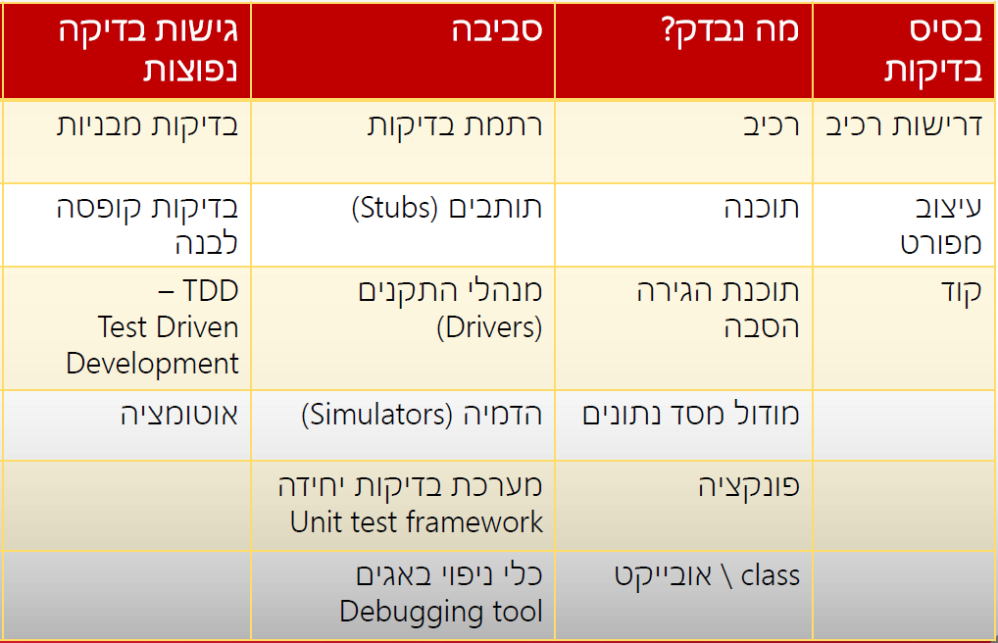
בדיקות במחזור חיי הפיתוח
רמות הבדיקה
בדיקות רכיבים )בדיקות יחידה(

Slide 11

בדיקות במחזור חיי הפיתוח
רמות הבדיקה
בדיקות אינטגרציה
מטרה: לגלות תקלות בממשקים ובאינטראקציות בין רכיבי מערכת (component integration) או בין מערכות (system integration):
אימות היבט תפקודי פונקציונלי ולא פונקציונלי של ממשקי התוכנה
הקטנת סיכוני מערכת
מציאת פגמים
העלאת רמת הביטחון בממשקי המערכת
מניעת פגמים (שלא יזלגו לרמות גבוהות יותר)

Slide 12
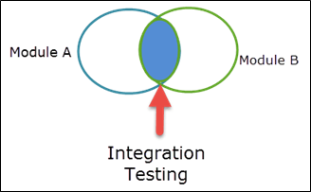
בדיקות במחזור חיי הפיתוח
רמות הבדיקה
בדיקות אינטגרציה
בדיקות אינטגרציה בין רכיבים (component integration testing)
בדיקת האינטראקציות בין הרכיבים. בדר"כ יבוצע לאחר בדיקות רכיבים )בדיקות יחידה(. לרוב בדיקות אוטומטיות. בדיקות הן חלק מתהליך האינטגרציה המתמשך (Continuous integration process).

Slide 13
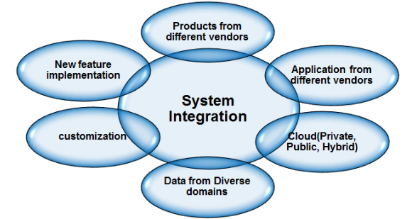
בדיקות במחזור חיי הפיתוח
רמות הבדיקה
בדיקות אינטגרציה
בדיקות אינטגרציה בין מערכות (system integration testing)
בדיקת אינטראקציה בין המערכת הנבדקת למערכות צד ג' משיקות. בדר"כ מבוצע לאחר בדיקות מערכת (system testing). בדר"כ המערכות המתממשקות אינן מפותחות ע"י אותה חברת הפיתוח, אך עדיין הממשק לאותן מערכות מפותח ע"י חברת הפיתוח של המערכת הנבדקת.

Slide 14
בדיקות במחזור חיי הפיתוח
רמות הבדיקה
בדיקות אינטגרציה
מקורות המידע בשלב בדיקות האינטגרציה הינם:
מפרטי עיצוב
קוד
מודלי נתונים
מפרט ממשקים
ארכיטקטורת רכיב/מערכת
הגדרות ממשק חיצוני
מקרי שימוש
תהליכי עבודה

Slide 15
בדיקות במחזור חיי הפיתוח
רמות הבדיקה
בדיקות אינטגרציה
אובייקט הבדיקות:
תת-מערכות Subsystems
בסיסי נתונים Databases
תשתיות Infrastructure
ממשקים Interfaces
ממשק תכנות יישומים APIs
Application Programming Interface
מיקרו סרוויס - Micro services

Slide 16
בדיקות במחזור חיי הפיתוח
רמות הבדיקה
בדיקות אינטגרציה
פגמים טיפוסיים:
נתונים שגויים, חסרים, קידוד נתונים שגוי
חוסר תיאום תזמון הממשקים
כשל בתקשורת בין הרכיבים
תקשורת בין ממשקים - לקויה
הנחת יסוד שגויה בנוגע לנקודות הגבול בין מערכות

Slide 17
בדיקות במחזור חיי הפיתוח
רמות הבדיקה
בדיקות אינטגרציה
דוגמאות לתקלות אופייניות:
העברת נתונים שגויים או אי העברת נתונים. לדוגמה: באתר המשתמש בשירות סליקה חיצוני מושתל דף בו על המשתמש להזין את פרטי כרטיס האשראי. הנתון שהמשתמש הזין בדף היה: 4580-1111-2222-3333 אבל מספר כרטיס האשראי הועבר לשירות הסליקה היה: 4580-3333-2222-1111
פירוש לא נכון של הנתונים על ידי הרכיב המקבל. לדוגמה: מערכת טיפול בלקוחות ומערכת הזמנות מקושרות לאותו מסד נתונים. כאשר מערכת ההזמנות קוראת את נתוני הלקוח ממסד הנתונים, היא בטעות קוראת את שדה הכתובת למשתנה המייצג את שם הלקוח
העברת נתונים בתזמון לא נכון. לדוגמה: מערכת זמן אמת אמורה להציג נתוני צילום תוך-בטני בזמן ניתוח המעודכנים פעם בחצי שניה, אבל המצלמה שולחת את הנתונים פעם בשתי שניות
חסימה בתשתית למעבר נתונים. לדוגמה: אפליקציה סלולרית מסתמכת על הרשאת מעבר נתונים בפורט מסוים, אבל חומת האש של ספק האינטרנט חוסמת את המעבר הזה

Slide 18
בדיקות במחזור חיי הפיתוח
רמות הבדיקה
בדיקות אינטגרציה
גישות ספציפיות ואחריות:
התרכזות באינטגרציה בין הרכיבים או בין המערכות בשילוב מודולA עם מודולB הבדיקות צריכות להתמקד בתקשורת בין המודולים (הפונקציונליות מכוסה בבדיקות רכיבים).
שילוב מערכתX עם מערכתY הבדיקות צריכות להתמקד בתקשורת בין המערכות (הפונקציונליות של מערכות בודדות מכוסה בבדיקות המערכת).
הבדיקות כוללות בדיקות פונקציונליות, לא פונקציונליות ובדיקות מבניות.
בדיקות אינטגרציית רכיבים - לעתים קרובות האחריות המפתחים
בדיקות אינטגרציה של המערכת בדרך כלל באחריות הבודקים
באופן אידיאלי, מבצעי בדיקות אינטגרציה מערכת צריכים להבין את ארכיטקטורת המערכת שמשפיעה על תכנון אינטגרציה

Slide 19
בדיקות במחזור חיי הפיתוח
רמות הבדיקה
בדיקות אינטגרציה
איתור תקלות:
בידוד מקור התקלות קשה יותר ככל שהיקף האינטגרציה רחב יותר. כדי לפשט את בידוד התקלות, רצוי לבצע אינטגרציה בשלבים:
לבדוק מספר קטן של רכיבים או מערכות נוספות בכל פעם
לא את כל בדיקות האינטגרציה בבת אחת

Slide 20
בדיקות במחזור חיי הפיתוח
רמות הבדיקה
בדיקות אינטגרציה
דוגמא:
מערכת צ'ט שפותחה עבור טלפונים סלולריים ועבדה בסביבת הפיתוח מעל סימולטורים נבדקת לראשונה באמצעות טלפונים של ממש במלואה.
המערכת לא שולחת ולא מקבלת הודעות. למה?
אולי משהו בתשתית מפריע להודעות לעבור?
אולי קיים הבדל בין קלט הנתונים בסימולטור ובמקלדת הווירטואלית?
אולי ההודעות היו עוברות, אבל הנמען לא מזוהה?
אולי תצורת המכשיר הסלולרי לא הותאמה לפעולת הצ'ט?
אולי ההתקנה לא הצליחה במלואה?

Slide 21
בדיקות במחזור חיי הפיתוח
רמות הבדיקה
בדיקות אינטגרציה
טכניקות:
סדר הבדיקות שמייעל את בדיקות האינטגרציה בשלבים:
מלמעלה למטה (Top down ) בדיקת ממשקים ראשונה, ובסוף בדיקת תשתיות - מבוסס על ארכיטקטורת המערכת
מלמטה למעלה (Bottom up) בדיקת תשתיות ראשונה, ובסוף בדיקת ממשקים - מבוסס על ארכיטקטורת המערכת
לפי משימות תפקודיות - בדיקת הדפסת ברירת המחדל, בדיקת הדפסה במספר העתקים, בדיקת הדפסה במדפסות חלופיות...
לפי רצף עיבוד תנועות (Transaction processing sequence) בדיקת העברת כספים בין חשבונות בנק

Slide 22
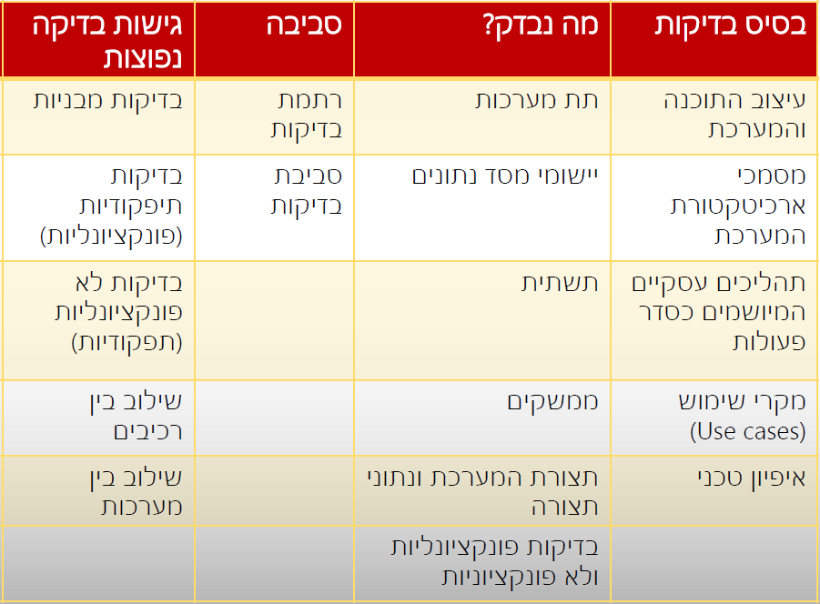
בדיקות במחזור חיי הפיתוח
רמות הבדיקה
בדיקות אינטגרציה

Slide 23

שאלות?

